Slide 1
Часть 1. Методология научных исследований и академическое письмо
Разумова Юлия Викторовна, д.э.н., доцент, профессор каф. ЭУВ ВВГУ
Целевая аудитория: аспиранты и магистранты всех курсов обучения, научные руководители

Slide 2

1.Какой я учёный? Опишите себя, как учёного в трёх прилагательных
2 мин. На подготовку
5 мин. На ответы

Slide 3
2.Насколько Ваш потенциал учёного раскрыт по 10-ти балльной шкале?
0 – работа еще даже не начиналась, 10 – полностью реализовал свой потенциал
2 мин. На подготовку
5 мин. На ответы

Slide 4
3.Поясните, пожалуйста, Ваш ответ
2 мин. На подготовку
5 мин. На ответы

Slide 5

Что Вы понимаете под методологией научного исследования?
По три тезиса (фразы) от каждой команды

Slide 6

Методология - учение о методах, способах и стратегиях исследования и средствах научной деятельности.*
Методология науки даёт характеристику компонентов научного исследования (методологический аппарат), изучает методы научного познания.**
Метод – способ теоретического или экспериментального исследования какого либо явления, процесса, предмета.

Slide 7
Логика исследования темы диссертации должна быть отражена в её методологическом аппарате, задающем стратегические ориентиры исследования и ожидаемые результаты.( рис. 1)

Slide 8
Направление научного исследования
Тема исследования
Проблема исследования (Актуальный исследовательский вопрос)
Объект исследования
Предмет исследования
Цель исследования
Задачи исследования и выдвинутая ГИПОТЕЗА решения задач
Обеспечение Научно-практической информацией
Экономический анализ, как метод исследования и другие методы
Принимаемые решения по выдвинутой гипотезе
Результаты исследования
Рис.1 –Элементы методологического аппарата диссертации

Slide 9
Научное исследование начинается с понимания направления исследования – это сфера исследований, посвящённых решению крупных фундаментальных теоретических и экспериментальных задач в определённой области науки
Ваше направление научного исследования?
2 мин. Подумать
5 мин. Ответы

Slide 10

Научное исследование начинается с понимания направления исследования – это сфера исследований, посвящённых решению крупных фундаментальных теоретических и экспериментальных задач в определённой области науки
Ваше направление научного исследования?
2 мин. Подумать
5 мин. Ответы
1 домашнее задание. Запишите Ваше направление научного исследования.
Выполненное задание разместить в Google forms:
https://clck.ru/35kvY5

Slide 11

Далее выделяется проблема
теоретического или прикладного характера?

Slide 12

В широком понимании проблема означает объективное затруднение, противоречие, которое возникает в науке и практике.
В научном исследовании сущность проблемы составляет противоречие между фактами и их теоретическим осмыслением или обнаружение "дефицита", нехватки информации для описания или объяснения реальности.

Slide 13
Проблема охватывает значительную область исследования и должна иметь перспективное значение.
Проблема состоит из ряда тем.
Разбивая проблему на структурные элементы (темы, подтемы, вопросы), приходят к формулировке темы исследования.

Slide 14
Научное исследование начинается с понимания проблемы
теоретического или прикладного характера?

Slide 15
Задание! Выделите проблему
прикладного характера
из формулировки темы диссертации
Тренируемся на Dslib.net
Найдите диссертации по Вашему направлению подготовки
Выберите ту, которая Вас заинтересует
Выделите прикладную проблему
На задание 5-7 мин.
Обсуждаем итоги 10 мин.

Slide 16
Задание!
Ознакомьтесь с кейсом.
Сформулируйте проблему
теоретического характера

Slide 17


Знакомство с кейсами
1. Исследование бренда ООО “Фарпост” как работодателя
https://clck.ru/322Hmd

Slide 18
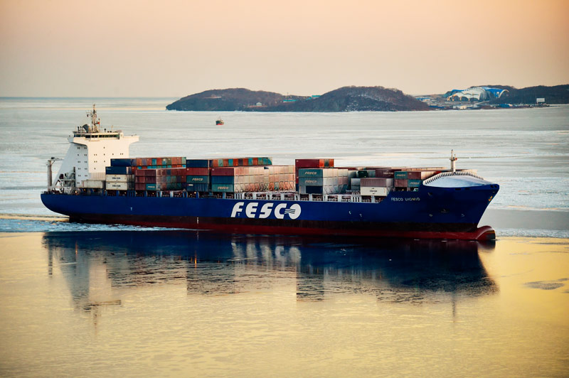

Знакомство с кейсами
2. Кейс-чемпионат FESCO
https://clck.ru/322nJU

Slide 19
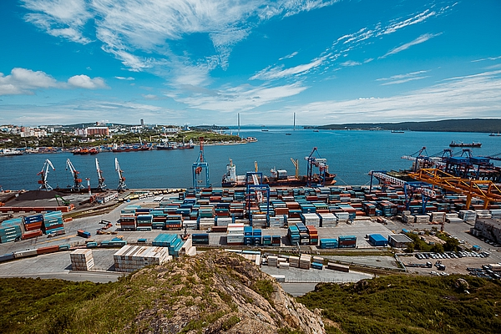

Знакомство с кейсами
3. Учебная среда «ВМТП»
https://clck.ru/322oVa

Slide 20



Знакомство с кейсами
4. Миграционные настроения
https://clck.ru/322oxV

Slide 21
Задание!
Ознакомьтесь с кейсом.
Сформулируйте проблему
теоретического характера
На задание 5-7 мин.
Обсуждаем итоги

Slide 22

Задание!
Ознакомьтесь с кейсом.
Сформулируйте проблему
теоретического характера
2 домашнее задание
Разместить Ваши варианты в Google forms на соответствующей странице:
https://clck.ru/35kvY5
На задание 5-7 мин.
Обсуждаем итоги

Slide 23

Выбирайте форму:
Разминка на тело
Разминка для ума
2. Дать три ответа на вопрос в течении 8-ми секунд. Работаем в парах.

Slide 24
Выбирайте форму:
Разминка на тело
Разминка для ума
Вопрос: Назовите три элемента диссертации

Slide 25
Выбирайте форму:
Разминка на тело
Разминка для ума
Вопрос: Назовите три варианта визуализации результатов исследования

Slide 26
Тема диссертации – охватывает определённую узкую область исследования. (Взгляд на проблему только с одного угла).
Требования к теме:
актуальность;
новизна;
значимость для направления научного исследования;
ценность для теории и практики.
Не более 11-12 слов

Slide 27
Задание!
Подготовьте по два варианта тем диссертаций по Вашим кейсам
Зафиксируйте в записной книжке
На задание 5-7 мин.
Обсуждаем итоги

Slide 28

Задание!
Подготовьте по два варианта тем диссертаций по Вашим кейсам
Зафиксируйте в файле
3 домашнее задание
Разместить Ваши варианты в Google forms:
https://clck.ru/35kvY5
На задание 5-7 мин.
Обсуждаем итоги

Slide 29

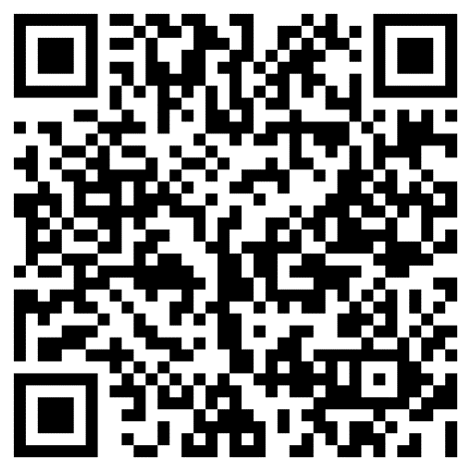
https://ahaslides.com/TGFRR
РЕФЛЕКСИЯ

Slide 30

Желаю успешных научных и прикладных результатов!

